Slide 1
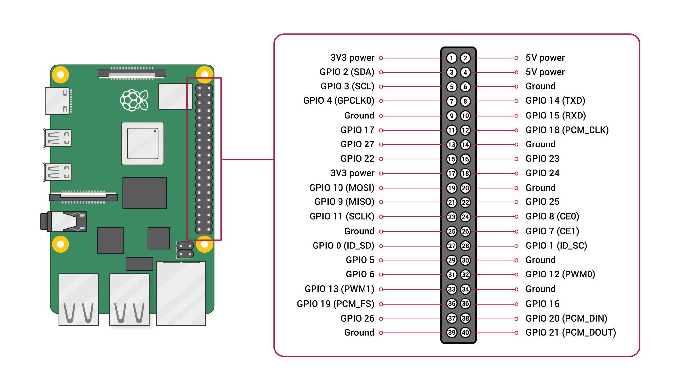
Raspberry Pi 4 핀 배치도
MCP3008 Vcc
I2C-LCD (SDA)
I2C-LCD (SCL)
MCP3008 GND
릴레이1 (Pump) 시그널
릴레이2 (Fan-In) 시그널
릴레이3 (Fan-Out) 시그널
LED Bar 시그널
온습도 센서 시그널
MCP3008 (CLK)
MCP3008 (Dout)
토양 수분 센서 시그널
MCP3008 (Din)
MCP3008 (CS/SHDN)

Slide 2
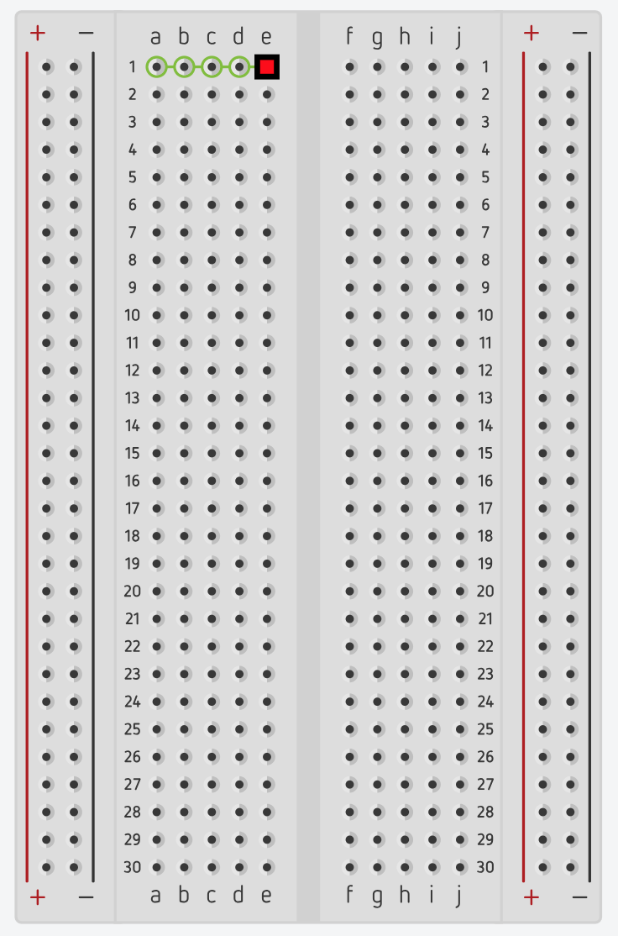
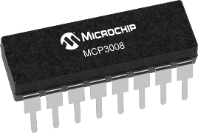
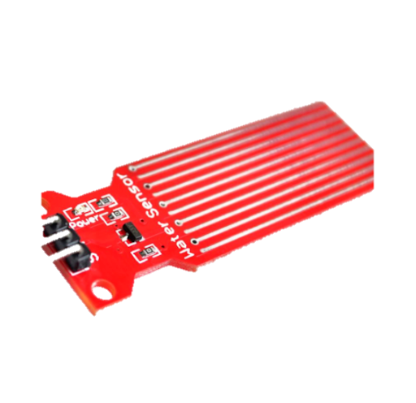
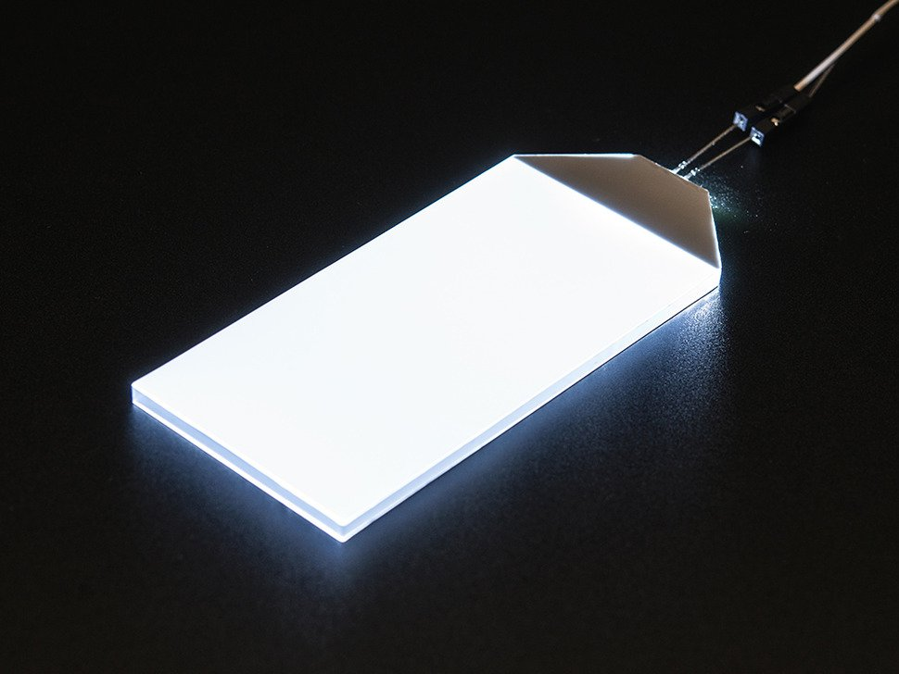
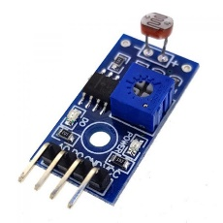
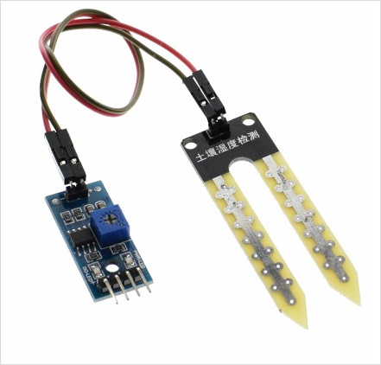
Bread Board #1 배치도
라즈베리파이 단자
- Vcc (+5V)
GND
Ch0 : 수위 센서
Ch1 : 조도 센서
Ch2 : 토양 수분 센서
MCP-3008
V_DD : Vcc
V_REF : Vcc
AGND : GND
CLK : SCLK
D_OUT : MISO
D_IN : MOSI
CS/SHDN : CE0
DGND : GND
토양 수분 센서
Vcc : DC 5V 어댑터
(릴레이 채널에서 할당)
GND : DC 5V 어댑터
LED Bar : GPIO 23 (전원/시그널)

Slide 3
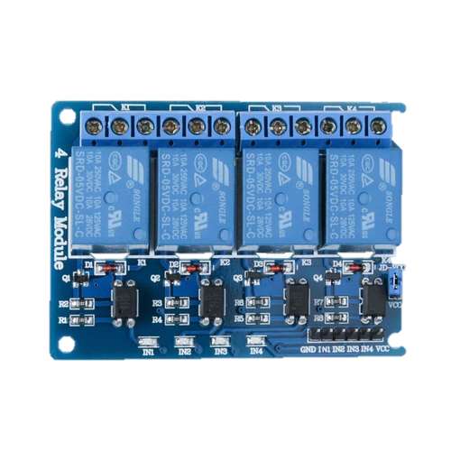
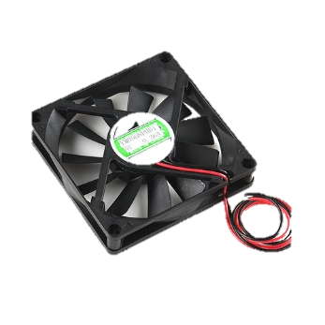
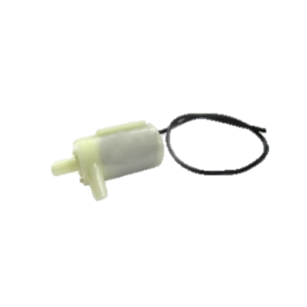
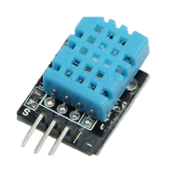
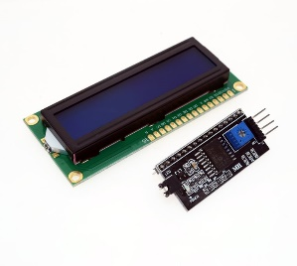
Bread Board #2배치도
DC 5V 어댑터
- Vcc (+5V)
GND
DC 워터펌프 Vcc
DC 팬(Fan-In) Vcc
DC 팬(Fan-Out) Vcc
토양 수분 센서 Vcc
DC 워터펌프 : GPIO 17
DC 팬(Fan-In) : GPIO 27
온습도 센서 : GPIO 24
DC 팬(Fan-Out) : GPIO 22
토양 수분 센서 : GPIO 25
I2C-LCD 모듈

